Slide 1





Slide 2
Sauver le caribou ET le travailleur forestier
Travaux et perspectives de la CSD sur l’avenir de l’industrie forestière

Slide 3

« En tant qu’acteur syndical, nous jugeons qu’il est grand temps qu’on cesse d’oublier les travailleurs et les travailleuses de l’industrie forestière […] si ‘‘l’économie’’ a toujours été bien soutenue par l’action publique, ce sont surtout les industriels qui s’en sont relativement bien tirés. Les travailleurs-euses, eux et elles, ont dû encaisser le choc de pertes d’emplois, des hausses des tarifs du bois-d’œuvre, de fermetures et de consolidation d’entreprises, de cycles de mises à pied et de modifications importantes de leurs métiers. Leurs communautés s’en sont retrouvées fragilisées. »
- Mémoire de la CSD dans le cadre des Tables de consultation sur l’avenir de la forêt, 2024

Slide 4
De quoi parle-t-on ?

Slide 5
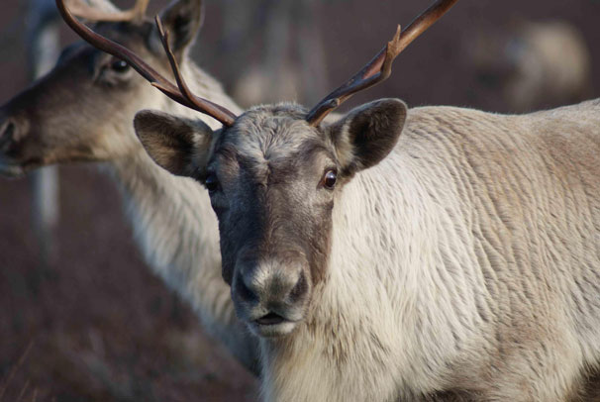
De la crise du caribou forestier…
Caribou forestier en voie d’extinction
  Coupe massive des arbres pour l’industrie forestière
  Sentiers forestiers en trop grand nombre et abandonnés
  Développement de villégiature
  Projets industriels (mines, passages de lignes électriques)
Caribou forestier = le canari dans la mine
  Espèce parapluie qui indique si la forêt est en santé
  L’extinction du caribou veut dire que les ressources forestières et le territoire forestier sont mal exploités
  Une forêt en mauvais état produit peu de valeur

Slide 6
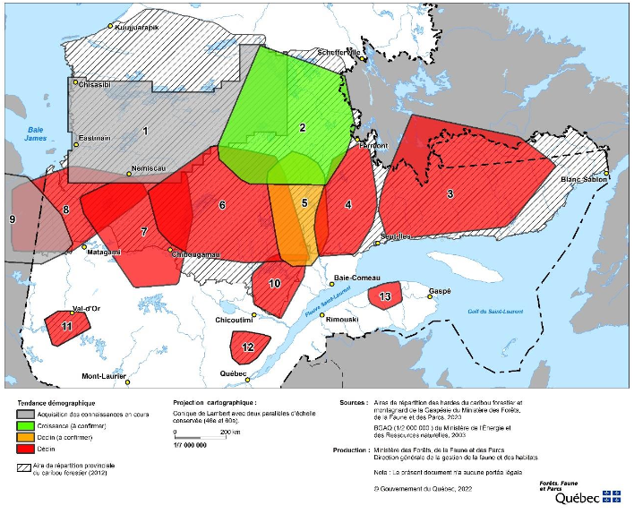
Zone 10 : réservoir du Pipmuacan
Zone 11 : Val-d’or
Zone 12 : Charlevoix
Zone 13 : harde de caribous montagnards de la Gaspésie

Slide 7
… à la crise de l’industrie forestière
Déclin continu de l’emploi dans l’industrie forestière
Épée de Damoclès des tarifs compensatoires sur le bois et d’un nouveau conflit du bois-d’œuvre avec les États-Unis
Diminution massive de la quantité de papier consommé
Importante variation du volume de bois récolté
Perte en qualité du bois récolté et hausse des coûts de récolte

Slide 8
Évolution des emplois de l’industrie forestière au Québec, par secteur

Slide 9
Volume de bois récolté (en ‘000 m3), Québec, par essence, 2016-2023

Slide 10
Hausse du prix de récolte du bois

Slide 11
… à la crise de l’industrie forestière
La crise du caribou est le symptôme d’un problème plus grand.
Le modèle d’affaire de la forêt québécois n’est plus viable.
  L’extinction du caribou serait le signe que des problèmes écologiques encore plus grands sont à venir.
  Les pratiques industrielles forestières qui tuent le caribou sont aussi en train de tuer la forêt qui pourvoie des ressources.
Qu’est-ce qui est en jeu ?
  Des emplois avec de bonnes conditions de travail
  Des emplois qui font vivre des régions et des communautés
  Des personnes qui tirent une fierté de leur emploi et qui contribue à faire vivre le Québec et ses régions

Slide 12
Que se passe-t-il ?

Slide 13
Du côté du Québec
Commission indépendante sur le caribou forestier (2021-2022)
  D’un point de vue écologie, le rapport final proposait une voie très intéressante !
Tables de consultation sur l’aménagement forestier (2024)
Investissements dans la protection du caribou (60M$ en 2024)
Stratégies régionales très tentatives pour les hardes de Charlevoix et de Gaspésie
Aucune annonce ou plan pour les hardes de Val d’Or et du Pipmuacan
Aucune stratégie globale ni mesure de soutien aux communautés affectées
Beaucoup de bruits pour rien…

Slide 14
Du côté du Canada
Annonce en juin d’un décret interdisant les activités industrielles menaçant le caribou forestier dans de larges zones du Pipmuacan, Val-d’Or et Charlevoix.
  Quelques exceptions bizarres et franchement inéquitables.
Dans l’attente si ce décret sera édicté ou non, à partir de la deuxième moitié de 2025.
Ouverture très timide à soutenir les communautés affectées.
Approche « bulldozer » qui ne règle pas les problèmes à la source…

Slide 15
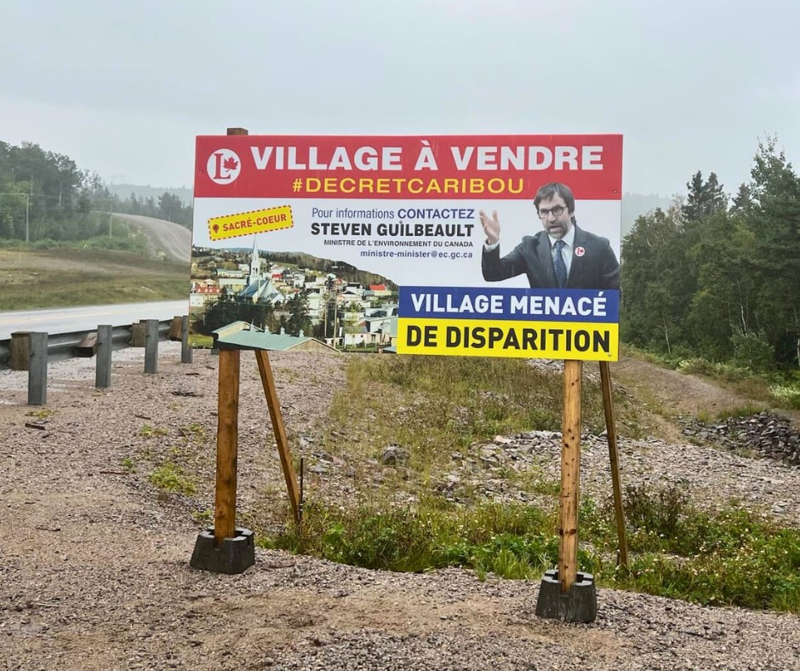
Mobilisation sociale et environnementale importante
Mobilisation de groupes citoyens, environnementaux et autochtones pour protéger adéquatement le caribou forestier.
Ne pas oublier les mobilisations et efforts syndicaux !
Mais aussi de la mobilisation de communautés menacées par le décret du gouvernement fédéral.
Situation très tendue et polarisée.

Slide 16
Que propose la CSD ?

Slide 17
Positions de base
Protéger les emplois de l’industrie forestière et s’assurer de les maintenir dans le temps.
Soutenir les personnes qui pourraient perdre leur emploi.
Maintenir les bonnes conditions de travail des travailleurs de l’industrie forestière.
Trouver l’équilibre entre la protection du caribou et celle de l’industrie forestière.
Moderniser l’industrie forestière et améliorer l’aménagement de la forêt.

Slide 18
Moderniser l’industrie forestière
Développer des produits du bois venant d’essences plus variées.
  Sources de nouvelles richesses.
  Exploiter la biomasse et les résidus forestiers.
  Diminuer la pression sur les massifs de résineux où vivent les caribous.
Développer des produits à haute valeur ajoutée et dans des circuits courts.
  Moins dépendre du marché américain pour exporter du bois d’œuvre.
  De nouveaux emplois avec de bonnes conditions.
  Production moins polluante ou dommageable pour l’environnement.

Slide 19
Moderniser l’industrie forestière
Meilleure intégration des produits du bois dans l’économie québécoise et canadienne.
  Plus de bois dans la construction.
  Production de produits qui aideront à la décarbonation de l’économie.
Revoir l’aménagement forestier pour soutenir un modèle d’affaire d’avenir.
  Exploiter davantage d’essences.
  Meilleure collaboration entre les partenaires pour mieux protéger et aménager la forêt.
  Créer des zones de précaution pour garantir l’accès au bois en cas de catastrophe naturelle.

Slide 20
En conclusion

Slide 21
Trouver l’équilibre
Si on ne fait rien :
  Le caribou disparait demain, et le travailleur forestier peu après.
On peut sauver ET le caribou (avec des mesures importantes !) ET le travailleur forestier :
  Moderniser l’industrie
  Soutenir les travailleurs
  Meilleur aménagement de la forêt
  Impliquer tous les acteurs dans un dialogue social fonctionnel
Ce n’est qu’avec ça que nous pourrons accepter des mesures de protection du caribou, comme celles du décret fédéral.

